Slide 1

Vue周末班

Slide 2
列表渲染
  v-for
    作用：对一组数据循环生成对应的结构
    语法：
    循环数组：v-for=“item,index in arr”
    循环对象：v-for=“key,value,index in object”
  key值
  对渲染的列表的结构采用“就地复用”的策略，也就说当数据重新排列数据时，会复用已在页面渲染好的元素，不会移动 DOM 元素来匹配数据项的顺序，这种模式是高效的，改变现有位置的结构的数据即可
  需要提供一个key值，以便它能跟踪每个节点的身份，从而重用和重新排序现有元素

Slide 3
生命周期函数
一个组件从开始到最后消亡所经历的各种状态，就是一个组件的生命周期。
Vue在执行过程中会自动调用生命周期钩子函数，只需要提供这些钩子函数即可
钩子函数的名称都是Vue中规定好的
创建阶段
beforeCreate：数据劫持之前被调用，无法访问methods，data,computed上的方法或数据
created：实例已经创建完成之后被调用。但挂载阶段还没开始，$el 属性目前不可见。常用于ajax发送请求获取数据
挂载阶段：
beforeMount:在挂载开始之前被调用
mounted:vue实例已经挂载到页面中，可以获取到el中的DOM元素，进行DOM操作
更新阶段：
beforeUpdated:更新数据之前调用
updated：组件 DOM 已经更新
销毁阶段：
beforeDestroy：实例销毁之前调用。在这一步，实例仍然完全可用。
destroyed： Vue 实例销毁后调用

Slide 4
npm的使用
  npm是一个包管理器
  安装模块：
  npm install <模块名> <-g>
  写在模块
  npm uninstall <模块名>
  npm 的 scripts
  使用npm run 来启动

Slide 5
Vue-cli脚手架
  安装工具
  npm install -g vue-cli
  测试安装
  vue -V
  安装模块
  vue init <template-name> <project-name>

Slide 6
单文件组件
  .vue 文件是一个自定义的文件类型，用类 HTML 语法描述一个 Vue 组件。每个 .vue 文件包含三种类型的顶级语言块 <template>、<script> 和 <style>
  在一个组件中使用另一个组件三部曲：
  引入组件、注册组件、使用组件
  引入组件
    import 变量名 from 组件路径
  注册组件
  compoents: {
  组件标签名：引入组件的变量
  }
  使用组件
  在模板中使用组件标签名

Slide 7
ES6模块化
  一个文件就是一个模块，需要引入模块，和暴露模块的方法
  export 暴露模块
    export function fn(){}
    export var myName = 'leo'
    导出默认的值
    export default {}
  import引入模块
  import 变量 from ‘模块路径
  import {解构赋值} from ‘模块路径
  import {* as 变量} from ‘模块路径

Slide 8
Vuex
  Vuex是什么
  专为 Vue.js 应用程序开发的 状态管理模式
  采用集中式存储管理应用的所有组件的状态，
  以相应的规则保证状态以一种可预测的方式发生变化
  状态
  组件内部状态：仅在一个组件内使用的状态(data 字段)
  应用级别状态：多个组件共用的状态
  什么情况下使用Vuex
  多个视图依赖于同一状态
  来自不同视图的行为需要变更同一状态

Slide 9
使用Vuex
  安装vuex模块
  npm install vuex --save
  作为插件使用
  Vue.use(Vuex)
  定义容器
  new Vuex.Store()
  注入根实例
  {
  store
  }

Slide 10
Vuex核心概念
  store：类似容器，包含应用的大部分状态
  一个页面只能有一个store
  状态存储是响应式的
  不能直接改变 store 中的状态，唯一途径显式地提交mutations
  State: 包含所有应用级别状态的对象
  Getters: 在组件内部获取 store 中状态的函数
  Mutations: 唯一修改状态的事件回调函数
  Actions: 包含异步操作、提交mutation改变状态
  Modules： 将 store 分割成不同的模块

Slide 11
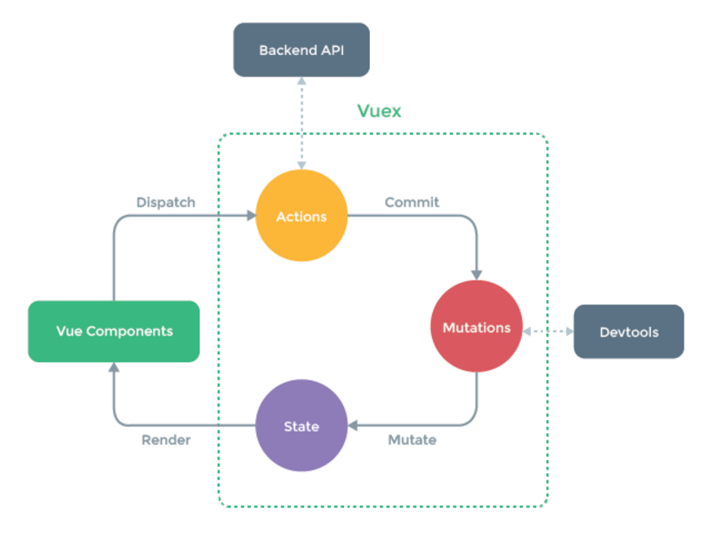
Vuex的流程图

Slide 12
Vuex辅助函数
  mapState
  mapGetters
  mapMutations
  mapActions

